Slide 1



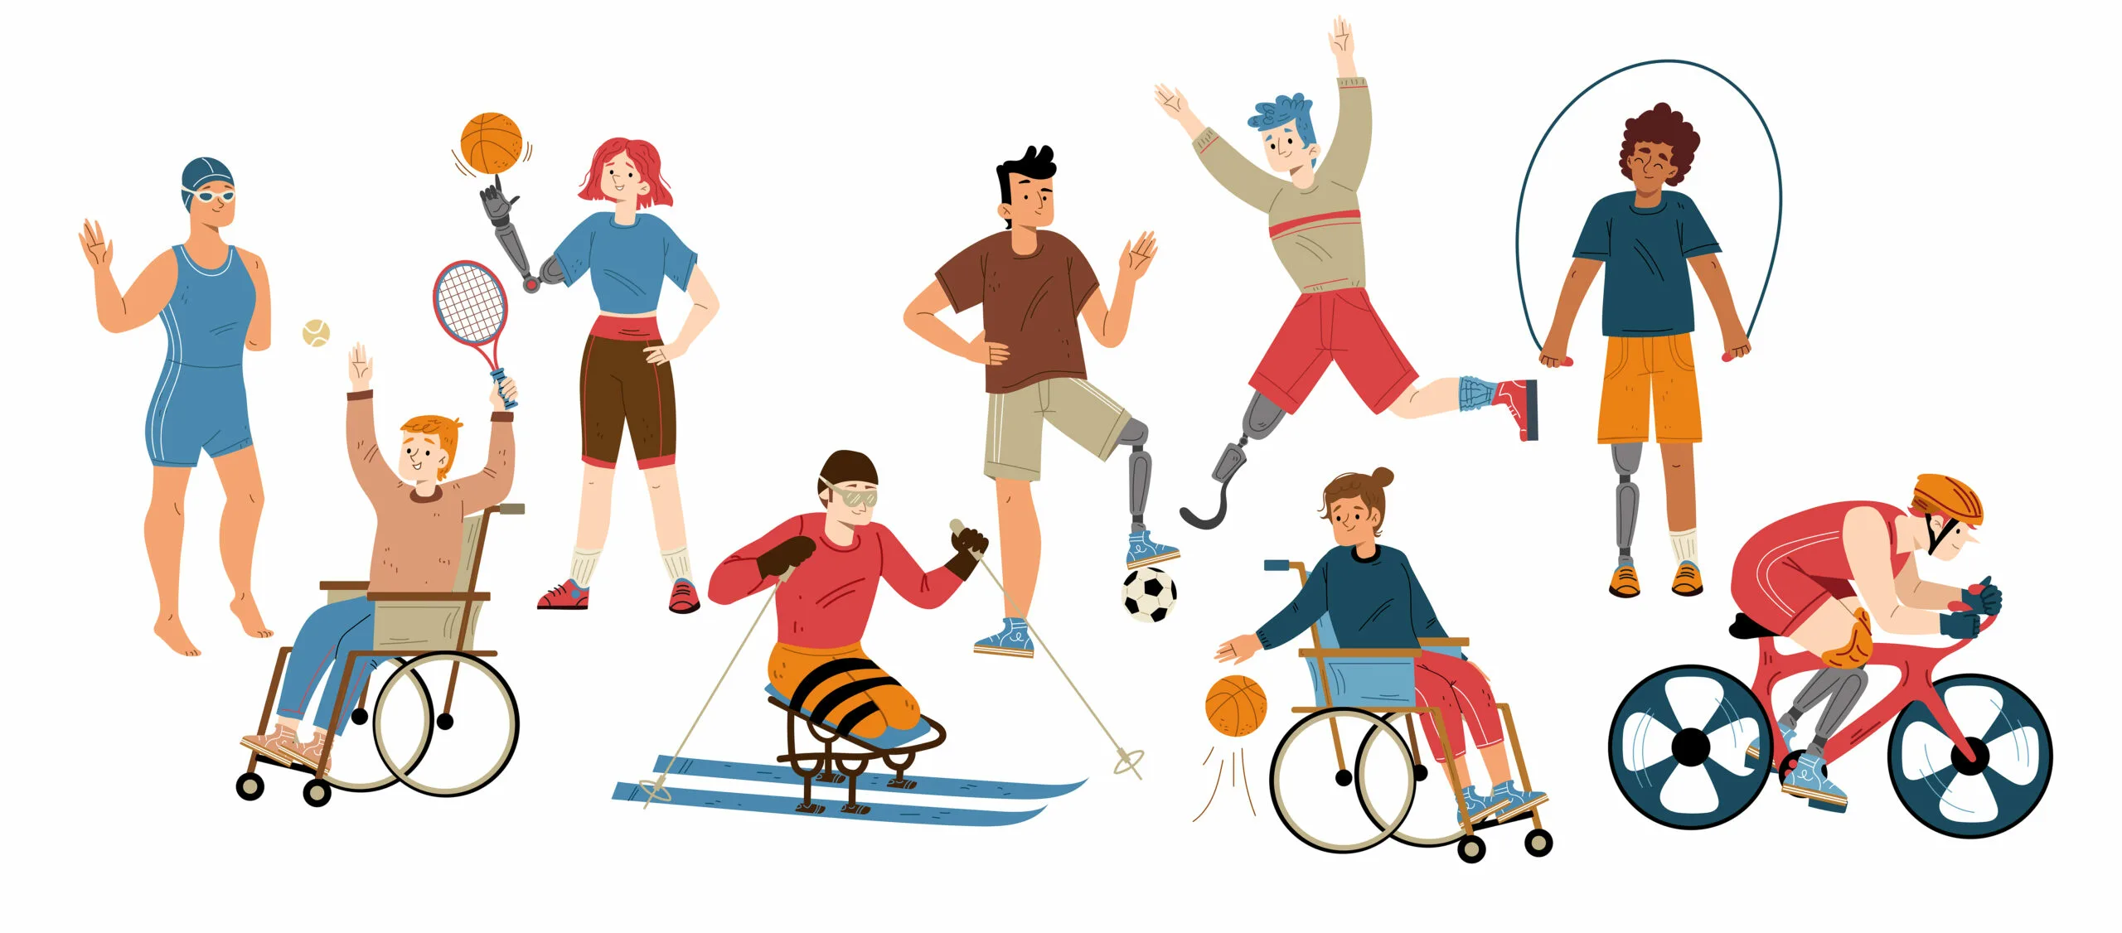
Создание условий для занятий физической культурой и спортом для лиц с ОВЗ и инвалидов (в том числе участников СВО)
Методология: Единая технология проектирования решений по жизненным ситуациям
Алтайский край
Март 2026

Slide 2
СОСТАВ КОМАНДЫ РАЗРАБОТЧИКОВ ПРОЕКТА: ЛЮДИ И РОЛИ
Заказчик проекта
Министр спорта Алтайского края
Состав команды
Устьянцев Станислав Вадимович – лидер команды, Министерство спорта Алтайского края;
Хабарова Дарья Валерьевна – исследователь, КАУ «Дирекция «Спортивный Алтай»;
Данильченко Надежда Николаевна – исследователь, Министерство спорта Алтайского края;
Климов Никита Сергеевич – визуализатор, КАУ «Дирекция «Спортивный Алтай»;
Рубахин Дмитрий Евгеньевич – исследователь, КГБ ПОУ «Алтайское училище олимпийского резерва»;
Кузнецов Игорь Владимирович– эксперт, общественная организация «Физкультурно-оздоровительный клуб инвалидов Инваспорт»;
Коркишко Сергей Вячеславович – эксперт, Барнаульская МО «Всероссийского общества инвалидов»;
Траутвейн Валерий Федорович – модератор, КАУ «МФЦ Алтайского края».
Цель команды
Сделать адаптивный спорт доступным для всех, что будет способствовать укреплению здоровья общества и повышению его инклюзивности
2

Slide 3
Жизненная ситуация и предпосылки её разработки
Наименование жизненной ситуации:
Создание условий для занятий физической культурой и спортом для лиц с ОВЗ и инвалидов (в том числе участников СВО).
Предпосылки разработки:
Рост числа людей с инвалидностью в Алтайском крае.
2. Низкий уровень вовлеченности (цель: повысить с 33% до 50%).
3. Отсутствие единого источника информации о секциях и тренерах.
4. Нехватка квалифицированных тренеров по адаптивной физкультуре (АФК)
3

Slide 4
АНАЛИЗ ЖИЗНЕННОЙ СИТУАЦИИ
Заинтересованные лица
Границы Жизненной ситуации
Министерство спорта Алтайского края
Министерство здравоохранения Алтайского края
Алтайская краевая организация «Всероссийское общество инвалидов»
Алтайское училище олимпийского резерва
Медицинские учреждения
Спортивные федерации и спортивные клубы по адаптивным видам спорта
Стартовое событие: Желание инвалидов и лиц с ОВЗ заниматься физической культурой и спортом
Завершающее событие: Запись в секцию или покупка абонемента
Этапы внутри границ: Осознание потребности → Поиск информации → Диагностика возможностей → Выбор секции → Оформление допуска → Решение транспортных вопросов
Анализ лучших практик решений в рамках ЖС
Нормативно правовые акты
Аналоги, тренды:
Государственная программа ХМАО «Развитие физической культуры и спорта»
Государственная программа Красноярского края «Развитие физической культуры и спорта»
Федеральный закон № 329-ФЗ «О физической культуре и спорте« от 04.12.2007 г.
Конвенция о правах инвалидов (резолюция 61/106, от 13.12.2006г.)
Государственная программа Алтайского края «Развитие физической культуры и спорта в Алтайском крае», утвержденная постановлением Правительства Алтайского края от 28.12.2023 № 532.
Статистические данные
Общее количество инвалидов проживающих в Алтайском крае – 171 800 человек.
Общее количество инвалидов систематически занимающихся физической культурой и спортом – 57 399 чел.
Доля лиц с ограниченными возможностями, занимающихся физической культурой и спортом, в 2024 году составляет 33,4%
4

Slide 5
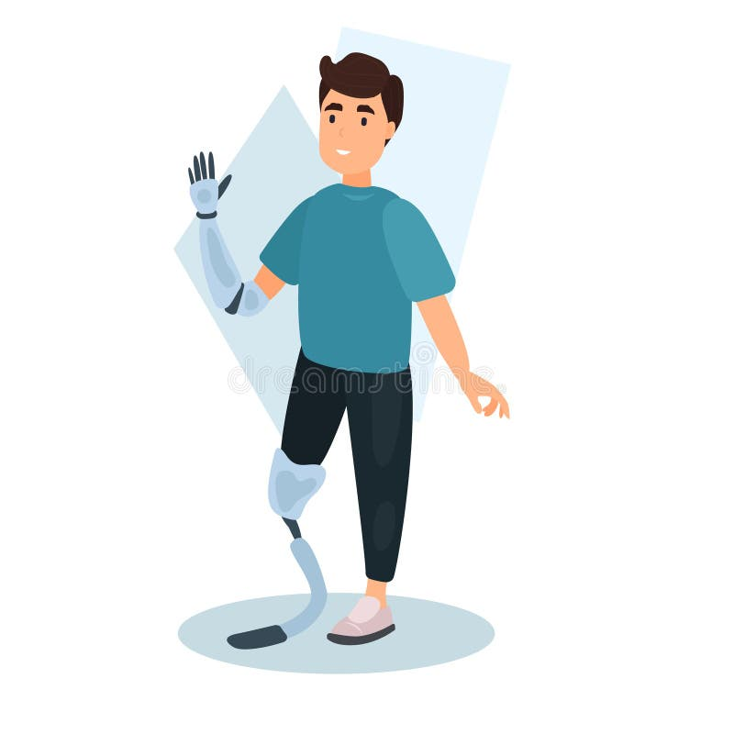
ПРОФИЛЬ ПЕРСОНЫ
Имя: Иван
Возраст: 35-44 года
Пол: Мужской
Место жительства: г. Барнаул
Здоровье: Нарушение опорно-двигательного аппарата (II группа)
Потребность: Хочу заниматься спортом 2-3 раза в неделю с нагрузкой до 3 тыс. рублей в месяц, недалеко от дома, чтобы улучшить здоровье и расширить круг общения
Барьер: Сталкиваюсь с отсутствием информации, далеким расположением залов, неадаптированной средой. Это отталкивает от занятия спортом
5

Slide 6
Площадка, где проводилась работа над ЖС
КГБ ПОУ «Алтайское училище олимпийского резерва«
Физкультурно-оздоровительный клуб инвалидов «Патриот»
Барнаульская МО «Всероссийского общества инвалидов»
Ледовый дворец спорта им. Ю.П. Карандина
Методы исследования
Поиск, анализ общедоступной информации
Опрос
Интервью
Изучение клиентского пути
6

Slide 7
РЕЗУЛЬТАТЫ ОПРОСА
Опросы
Подготовлено 2 вида опросных форм:
  Исследование уровня заинтересованности и потребностей в физкультурно‑спортивной деятельности среди инвалидов и лиц с ОВЗ (https://docs.google.com/forms/d/1VCLU4eHNgsPLXyb93-31DaDl1ATggswJsi_69s93gZw/edit);
  Потребности в занятии физической культурой и спортом среди участников СВО (https://docs.google.com/forms/d/e/1FAIpQLScLeLQpil-QjQ2HYYe0e4VH2HYnjFQGWwsBLCu_Q6UTT-u6OA/viewform).
Опрос прошли 123 респондента (90 - люди с инвалидностью и ОВЗ, 33 - участники СВО).
Выводы сделанные из опросов:
  Информацию о залах и секциях для занятий адаптивным спортом ищут сами в интернете (тратят много времени);
  Тренеры работают на энтузиазме или за минимальную оплату, ставки не выделяются, «студентов АФК много, но мало кто идет работать - низкая зарплата при высочайшей нагрузке»;
  Бассейны и залы либо имеют пандус, но не имеют адаптированных раздевалок и душевых, либо недоступны территориально;
  Поддержка близких и тренера критически важна для удержания в спорте;
  Для участников СВО спорт - это не только реабилитация, но и способ снятия стресса и ресоциализации. Заниматься в своей среде (с теми, кто тебя понимает)
7

Slide 8
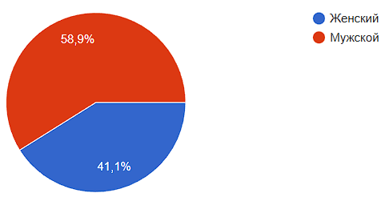
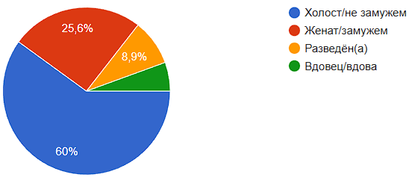
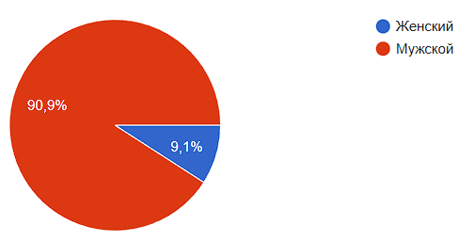
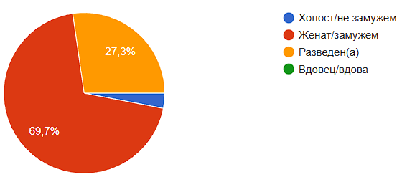
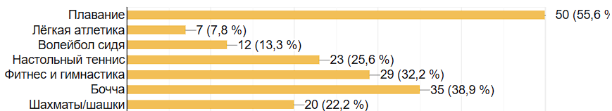
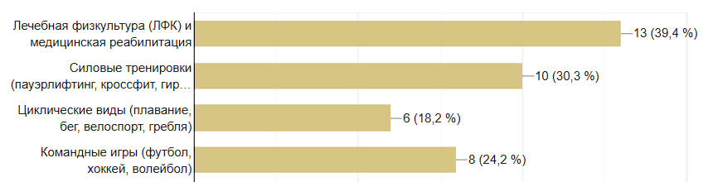
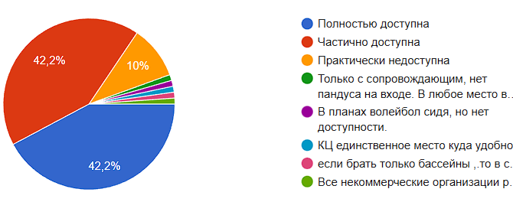
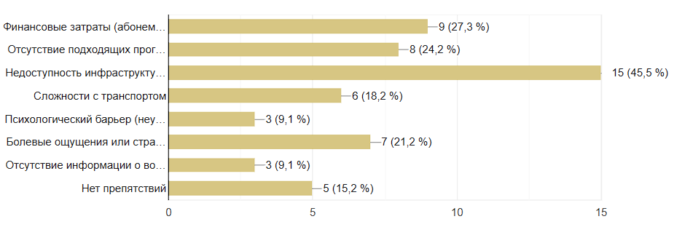
РЕЗУЛЬТАТЫ ОПРОСА
Опросы
Инвалиды и лица с ОВЗ
Участники СВО
7

Slide 9
Глубинные интервью
Интервью
Проведено 20 глубинных интервью:
  инвалиды и лица с ОВЗ;
  родители инвалидов и лиц с ОВЗ;
  участниками СВО;
  тренеры-педагоги по адаптивному спорту;
  учредители спортивных клубов (коммерческих и некоммерческих);
  председатели комитетов по транспорту и социальной поддержки г. Барнаула.
Инсайты
«Спорт как социальный лифт»: «Добиваясь результата в спорте, в глазах окружающих и своих собственных перестаешь быть инвалидом, а становишься уважаемым человеком».
Важность ролевой модели: «Лучшие примеры и тренеры только из самих инвалидов».
Тандем успеха: «Тренер-родитель-ребенок» - такой тандем, без которого ничего не получится. Команда как большая семья».
Готовность платить за качество: Люди готовы вкладывать свои средства, если им предложат достойные, адаптированные условия (пример зала в Бердске).
8

Slide 10
Глубинные интервью
Цитаты:
«Я проходил МСЭ дважды, там я никогда не слышал о том, что у нас есть адаптивный спорт»
«Когда сидишь дома и никто тебя никуда не зовет — вот это тяжело»
«Очень многие дети сидят дома»
«Как только человек садится в коляску, появляется страх, который не дает выйти из зоны комфорта»
«Нет адаптивных тренажеров, видел только в Бердске»
«Мы сами тренеры своих детей»
«Помещение в бассейне не оборудовано для инвалидов»
«Я был у тренера единственный паралимпиец, все остальные здоровы. Он равнял под одно все»
«Ни разу не выиграла грант. Все правильно пишу, а баллов не хватает»
«У нас только платные центры. Бесплатного у нас только общественные организации работают»
8

Slide 11
Гипотеза
Подтверждение/опровержение гипотезы
Исходная гипотеза: Возможно, когда инвалид или лицо с ОВЗ хочет заняться физической культурой и спортом, чтобы поддержать свое физическое состояние, то сталкивается с отсутствием расположенных рядом оборудованных залов и тренеров-преподавателей обученных для проведение тренировок по адаптивному спорту.
Что подтвердилось: Проблема с оборудованием и квалификацией тренеров стоит остро.
Чем дополнилась гипотеза:
  Главная проблема – не просто отсутствие "стен", а отсутствие системы: нет навигации (как найти), нет логистики (как доехать), нет психологического сопровождения (как преодолеть страх первого шага).
  Ключевой вывод: Необходимо создавать не просто отдельные секции, а целостную экосистему, решающую комплекс проблем.
9

Slide 12
Карта текущего состояния (проблемы и барьеры)
Ключевой вывод исследования:
Люди хотят заниматься, но сталкиваются с системными проблемами.
Проблемы на пути «Ивана»
Информационный вакуум: Данные о секциях разрознены, сложно найти в интернете. Информация часто поступает «через знакомых» или случайно (от массажиста).
Логистические сложности: Трудно добраться. Социальное такси («довел до слез») не решает проблему (5 машин на город).
Неадаптированная среда: Помещения не оборудованы (бассейн «Олимпийский»), нет специальных тренажеров.
Отсутствие комплексной системы: Путь от желания до тренировки тернист и зависит от многих факторов.
10

Slide 13
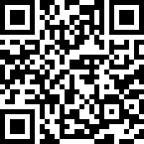
РЕЗУЛЬТАТЫ ИССЛЕДОВАНИЯ
Баланс интересов
Выявлены противоречия между участниками:
Иван хочет регулярно и с комфортом заниматься доступным спортом недалеко от дома, но спортивные объекты не имеют адаптированных залов и оборудования, а информация о существующих секциях разрозненна и труднонаходима.
Иван хочет заказать машину точно к началу тренировки и быть уверенным, что его заберут обратно, но транспортная служба хочет объединять несколько заявок в один маршрут, из-за чего приходится ждать или приезжать с большим запасом времени
12

Slide 14
МОЗГОВОЙ ШТУРМ
Цель мозгового штурма
Сгенерировать идеи для устранения ключевых барьеров, мешающих инвалидам и лицам с ОВЗ в том числе участникам СВО заниматься физической культурой и спортом.
Правила мозгового штурма
Все идеи приветствуются (даже «безумные»)
Критика запрещена
Сначала количество, потом качество
Записываем всё
«В течение мозгового штурма запрещено использовать слова: «нет», «нельзя», «дорого», «сложно», «невозможно». Вместо них используем: «как можно», «что если», «а если попробовать».
12

